Slide 1
FerreMundo
CAPSTONE_011V — INGENIERÍA EN INFORMÁTICA • DUOC UC
Seguimiento del Proyecto — Semana 11
Fecha de presentación: 23 de octubre de 2026
INTEGRANTES DEL EQUIPO
Jonatan Gordillo (Desarrollo & QA)
Alan Cruz (Jefe de Proyecto)
PROFESOR GUÍA
Fernando Gonzalo Herrera Francesconi

Slide 2
Metodología Waterfall (Cascada tradicional)
MARCO DE TRABAJO
DEFINICIÓN METODOLÓGICA
“Waterfall es una metodología de desarrollo secuencial, donde cada etapa se planifica y completa
antes de avanzar a la siguiente”.
Duración total: 18 semanas
Fecha actual: 23 de octubre de 2026
SECUENCIA DE LAS 6 ETAPAS DEL PROYECTO
1. Levantamiento y
diseño
Completado
2. Desarrollo
Completado
3. Integración ★
Semana 11 (Actual)
4. QA y pruebas
Planificado
5. Despliegue
Planificado
6. Cierre
Planificado
Control Secuencial
Validación documental obligatoria antes de avanzar a la siguiente fase.
Trazabilidad del Proyecto
Alineación estricta entre ERS, Modelos UML/BD y Casos de Prueba.

Slide 3
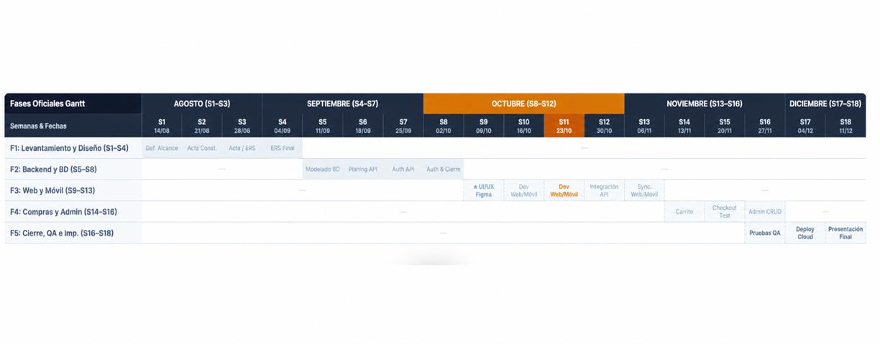
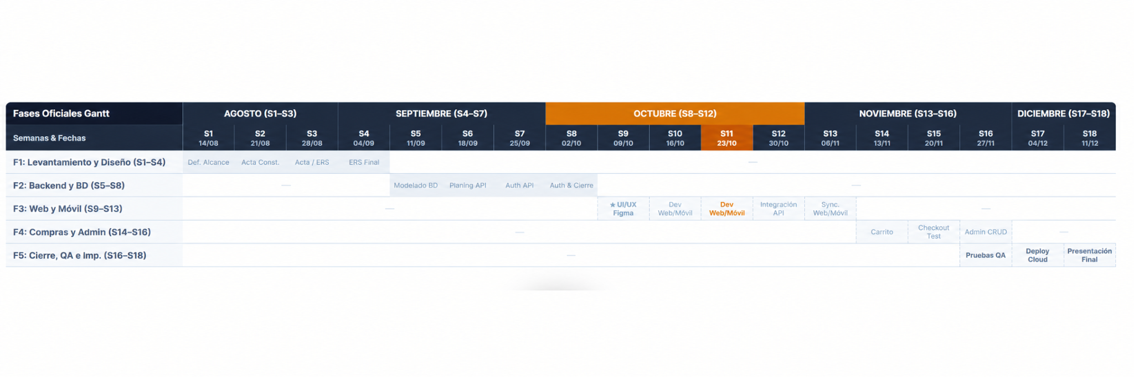
Planificación general del proyecto
PLANIFICACIÓN GENERAL
S1–S8 Completadas
★ S11 Semana Actual (23 Oct)
S12–S18 Planificadas
COMPLETADO: S1 a S8 (F1 Levantamiento + F2 Backend)
SEMANA ACTUAL: S11 — 23 de octubre de 2026 (Diseño UI/UX y Figma)
PLANIFICADO: S12 a S18 (F3 Desarrollo Web/Móvil, F4 Checkout, F5 QA y Deploy)

Slide 4
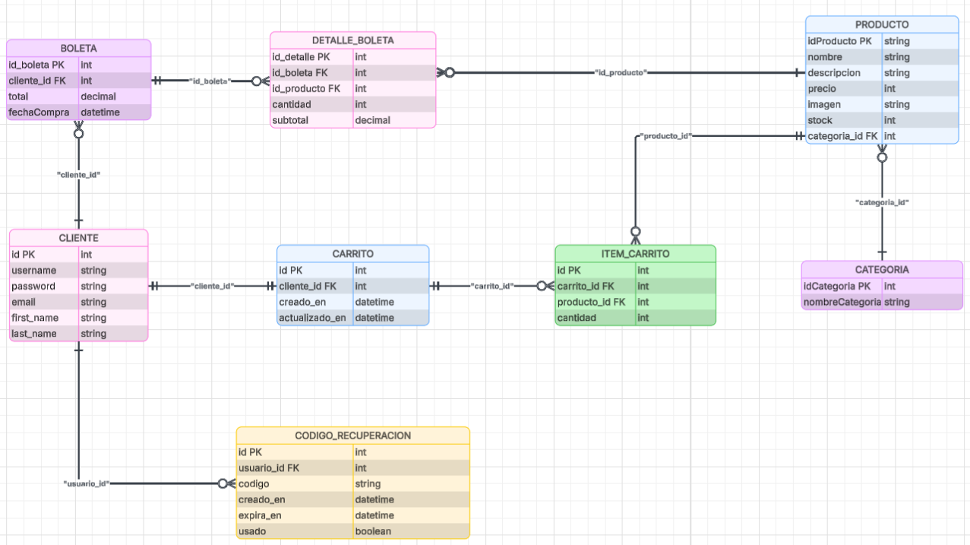

Modelo Entidad-Relación (MER)
“El MER representa las entidades, atributos y relaciones que estructuran la base de datos de FerreMundo”.
ARQUITECTURA DE PERSISTENCIA
[ INSERTAR AQUÍ CAPTURA REAL DEL MER ]
Modelo Entidad-Relación Normalizado — FerreMundo
Entidades Principales:
CLIENTE | CARRITO | ITEM_CARRITO | PRODUCTO | CATEGORIA | BOLETA | DETALLE_BOLETA

Slide 5
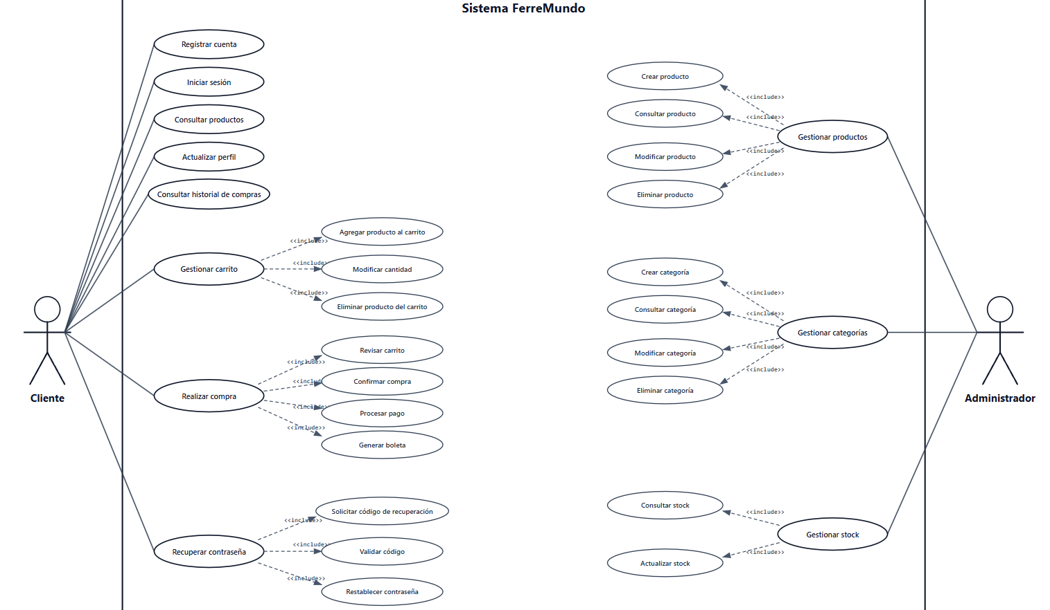

Casos de uso del sistema FerreMundo
“El diagrama representa las principales funciones del sistema para los actores Cliente y Administrador”.
ESPECIFICACIÓN FUNCIONAL
[ INSERTAR AQUÍ CAPTURA REAL DEL DIAGRAMA DE CASOS DE USO ]
Diagrama General de Casos de Uso — FerreMundo
Actor CLIENTE:
Registrar cuenta, Iniciar sesión, Consultar productos, Gestionar carrito, Realizar compra,
Historial de compras, Recuperar contraseña.
Actor ADMINISTRADOR:
Gestionar productos, Gestionar categorías, Gestionar stock de inventario.

Slide 6
Plan de pruebas funcionales
ASEGURAMIENTO DE CALIDAD
Código | Caso de prueba | Requisitos asociados
CP-01 | Registro de usuario | RF-01: Registro de usuario
CP-02 | Inicio de sesión | RF-02: Inicio de sesión
CP-03 | Consulta y búsqueda de productos | RF-04: Consulta de productos; RF-05: Búsqueda; RF-06: Filtrado por categoría; RF-07: Detalle del producto
CP-04 | Gestión del carrito y cálculo del total | RF-08: Agregar producto s al carrito; RF-09: Modificar cantidades; RF-10: Eliminar productos
CP-05 | Realización de compra | RF-11 : Realizar compra
CP-06 | Consulta del historial de compras | RF-12: Consultar historial de compras
CP-07 | Gestión de productos por administrador | RF-13: Crear productos; RF-14: Consultar y modificar; RF-15 : Eliminar productos
CP-08 | Recuperación de contraseña | RF-17: Recuperación de contraseña
Nota: “Los casos de prueba están documentados. Su ejecución y registro de resultados se realizarán durante la etapa de QA, según la planificación del proyecto”.

Slide 7
Gestión de riesgos del proyecto
CONTROL DE PROYECTO
Riesgo | Probabilidad | Impacto | Mitigación o respuesta
Retrasos en integración Web, Móvil y API REST | Media | Alto | Probar endpoints e integración por etapas secuenciales.
Problemas de integración con la API REST | Media | Alto | Verificar contratos de API y realizar pruebas de integración continuas.
Errores en el cálculo del carrito y checkout | Media | Alto | Realizar pruebas con datos controlados y verificar totales.
Inconsistencias en la base de datos PostgreSQL | Media | Alto | Validar relaciones, restricciones y operaciones de persistencia.
Problemas con los pagos de prueba | Media | Alto | Validar las respuestas de Mercado Pago Sandbox antes de la integración final.
Ausencia de un integrante del equipo | Baja | Medio | Mantener documentación compartida y distribuir la información del proyecto.
Conflictos o pérdida de cambios en GitHub | Media | Alto | Realizar commits frecuentes y revisar cambios antes de integrarlos.
Nota: Estos riesgos potenciales han sido identificados para su prevención y control continuo durante la ejecución del proyect o.

Slide 8
Arquitectura del sistema y tecnologías
El Modelo 4+1 describe el sistema desde múltiples perspectivas arquitectónicas (Lógica, Desarrollo, Procesos, Física y Escenarios).
ARQUITECTURA DE SOFTWARE
Vista Lógica
Usuarios, Productos, Categorías,
Stock, Carrito y Compras.
Vista Desarrollo
Presentación → Lógica → Datos →
Servicios externos.
Vista Procesos
Web/Móvil → API REST → Lógica de
negocio → Datos.
Vista Física
Dispositivos → Infraestructura cloud →
BD Neon.
Escenarios (+1)
Registro, consulta productos, carrito y
compras.
CAPA DE PRESENTACIÓN
Sitio Web + App Móvil
Ionic • Angular • Capacitor • HTML/CSS/JS
SERVICIOS EXTERNOS INTEGRADOS
Cloudinary
Almacenamiento de imágenes
BACKEND s API REST
Python + Django + DRF
Lógica de negocio y endpoints REST
Google Cloud
Recuperación de contraseña
BASE DE DATOS
PostgreSQL en Neon
Persistencia relacional serverless
Mercado Pago Sandbox
Simulación de pagos en prueba
DESPLIEGUE PLANIFICADO
Render (Cloud)

Slide 9
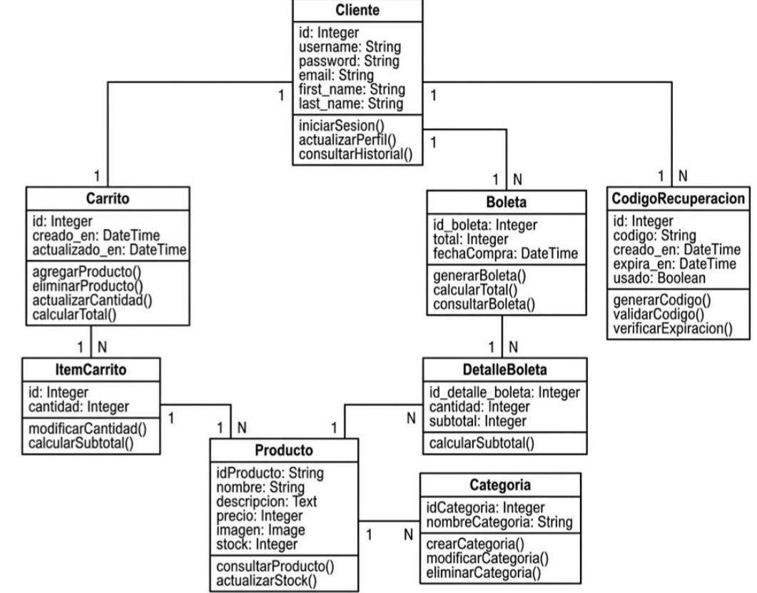
Vista Lógica
Representa la estructura de clases del sistema, definiendo la gestión de usuarios, catálogo de productos, carrito de compras y generación de boletas.
ARQUITECTURA DE SOFTWARE
Vista Desarrollo
Vista Procesos

Slide 10
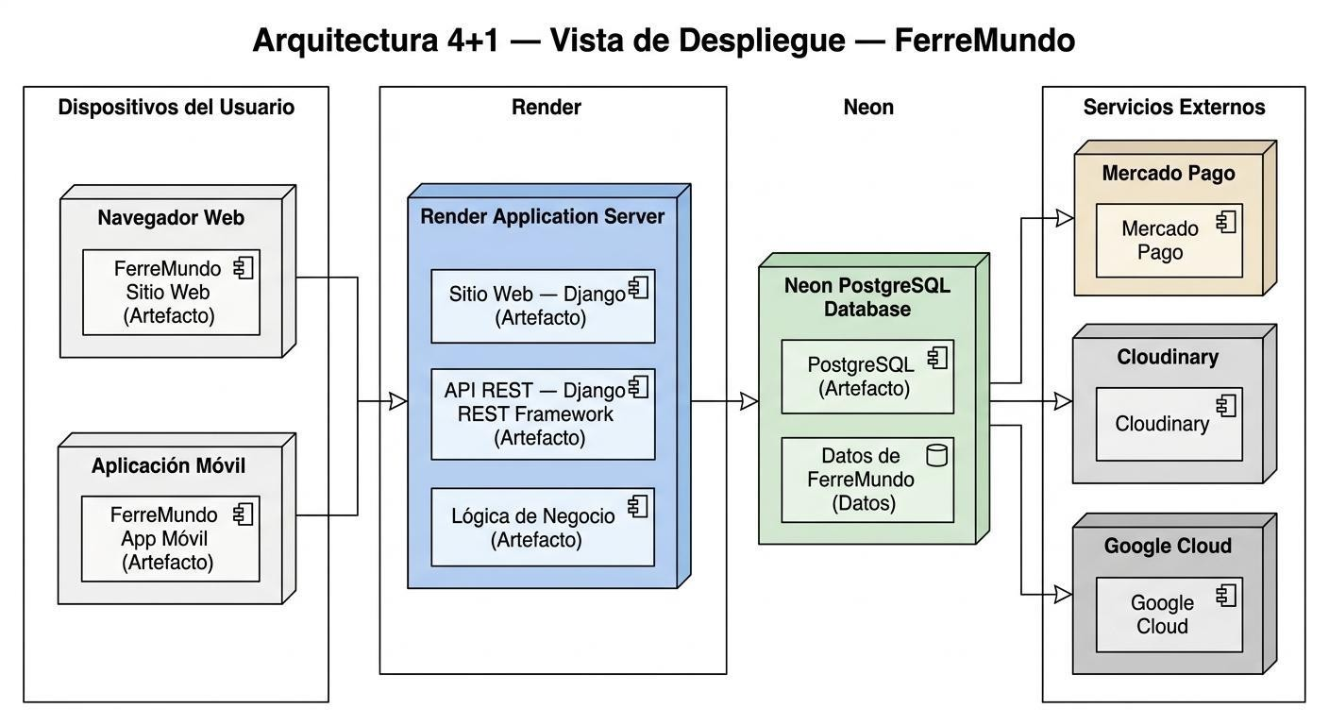
Vista Despliegue
Arquitectura desacoplada en la nube donde clientes web/móviles consumen servicios centralizados en Render, almacenan datos en Neon (PostgreSQL) e integran APIs externas.
ARQUITECTURA DE SOFTWARE
Vista Desarrollo
Vista Procesos

Slide 11
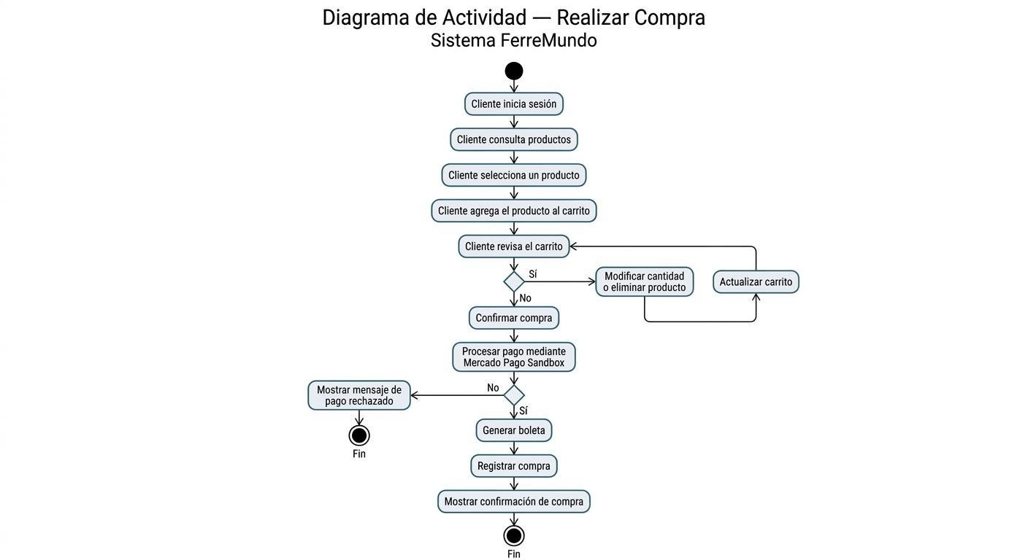
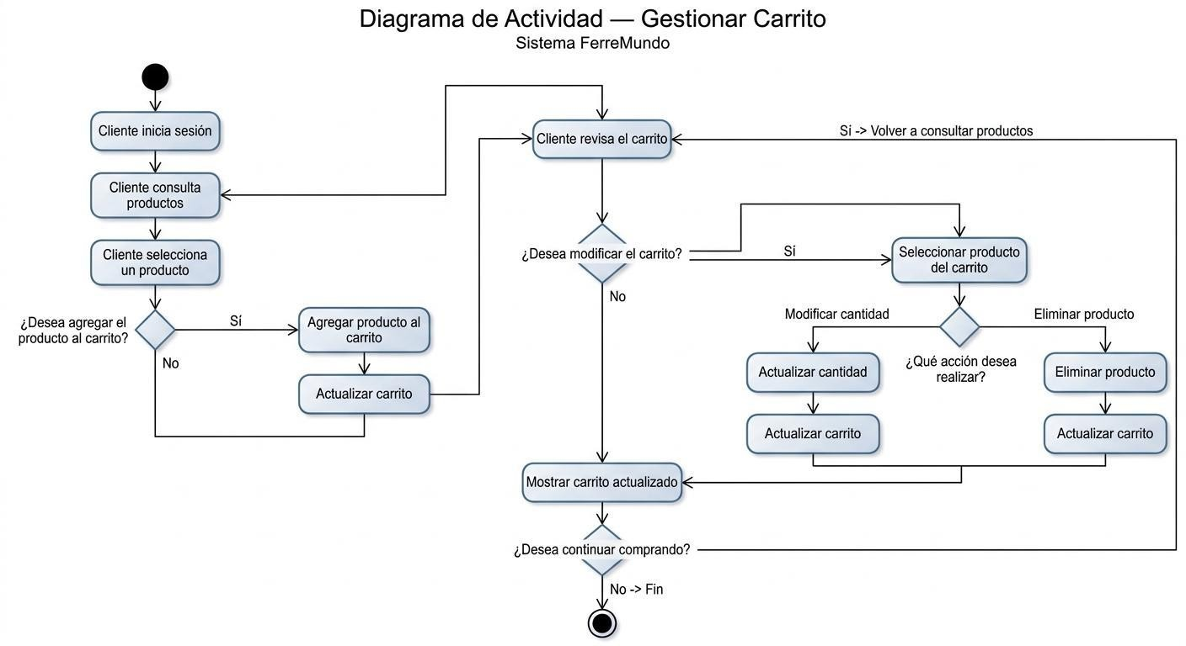
Vista de Procesos
Detalla el recorrido del usuario desde la selección y gestión flexible del carrito de compras hasta la validación del pago y la emisión de la boleta.
ARQUITECTURA DE SOFTWARE
Vista Desarrollo
Vista Procesos

Slide 12
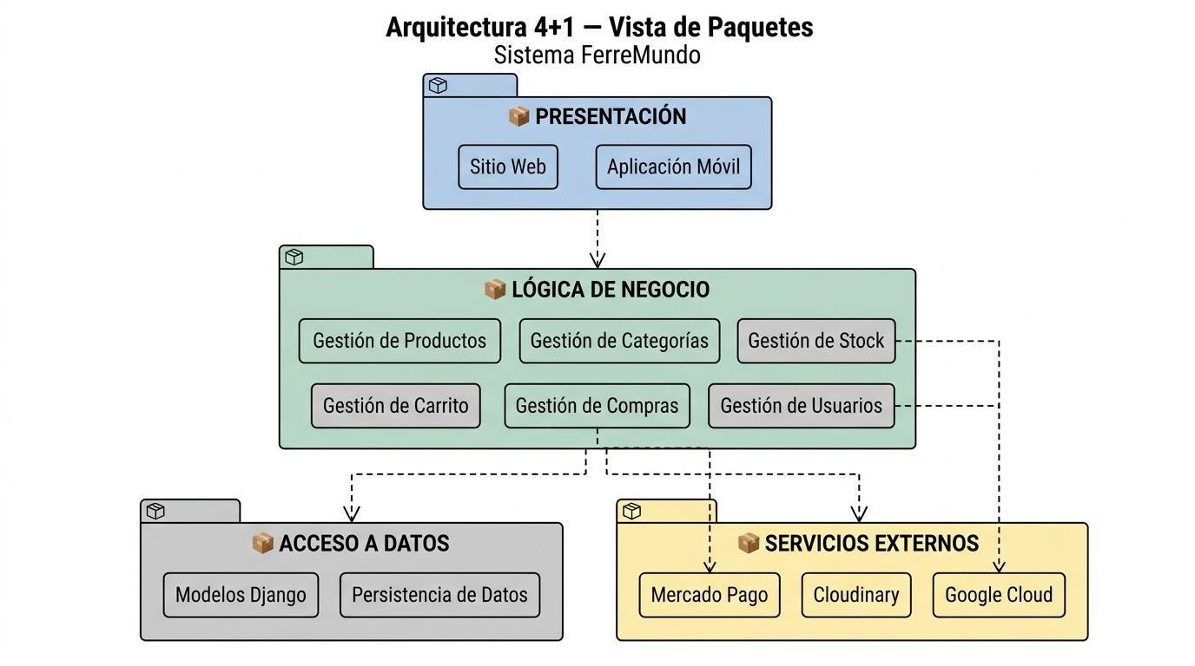
Vista Física
Organiza el sistema en capas desacopladas, separando la interfaz de usuario de los módulos del negocio, el acceso a datos y las integraciones externas.
ARQUITECTURA DE SOFTWARE
Vista Desarrollo
Vista Procesos

Slide 13
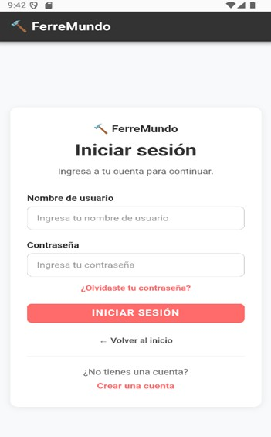
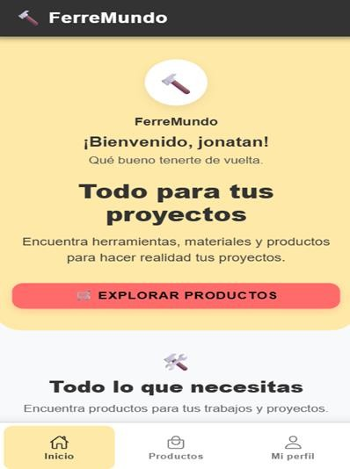
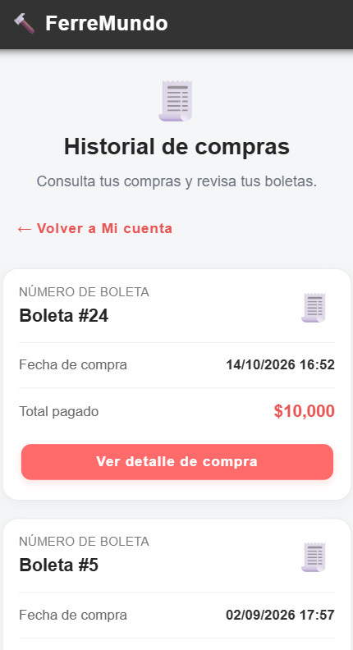
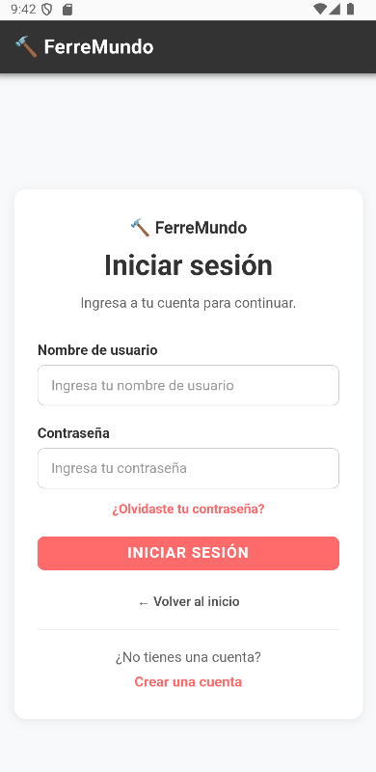
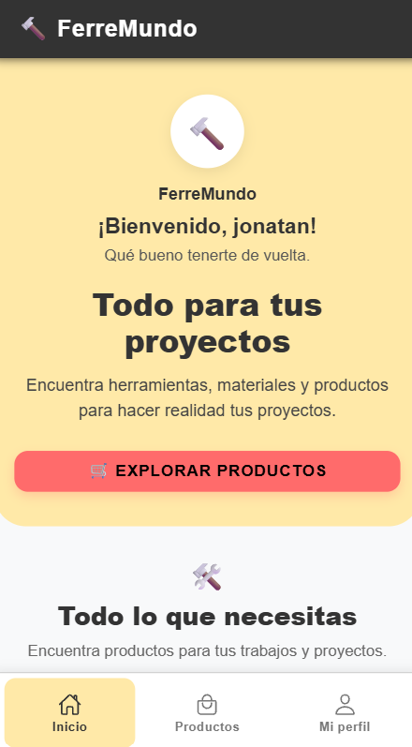
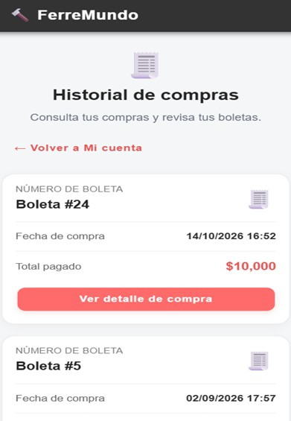


Avances de la aplicación móvil
EVIDENCIA VISUAL
[ CAPTURA ]
Inicio de sesión
[ CAPTURA ]
Gestión de carrito / Detalle
[ CAPTURA ]
Catálogo de productos
Interfaces desarrolladas con Ionic, Angular y Capacitor para la plataforma móvil de FerreMundo.

Slide 14
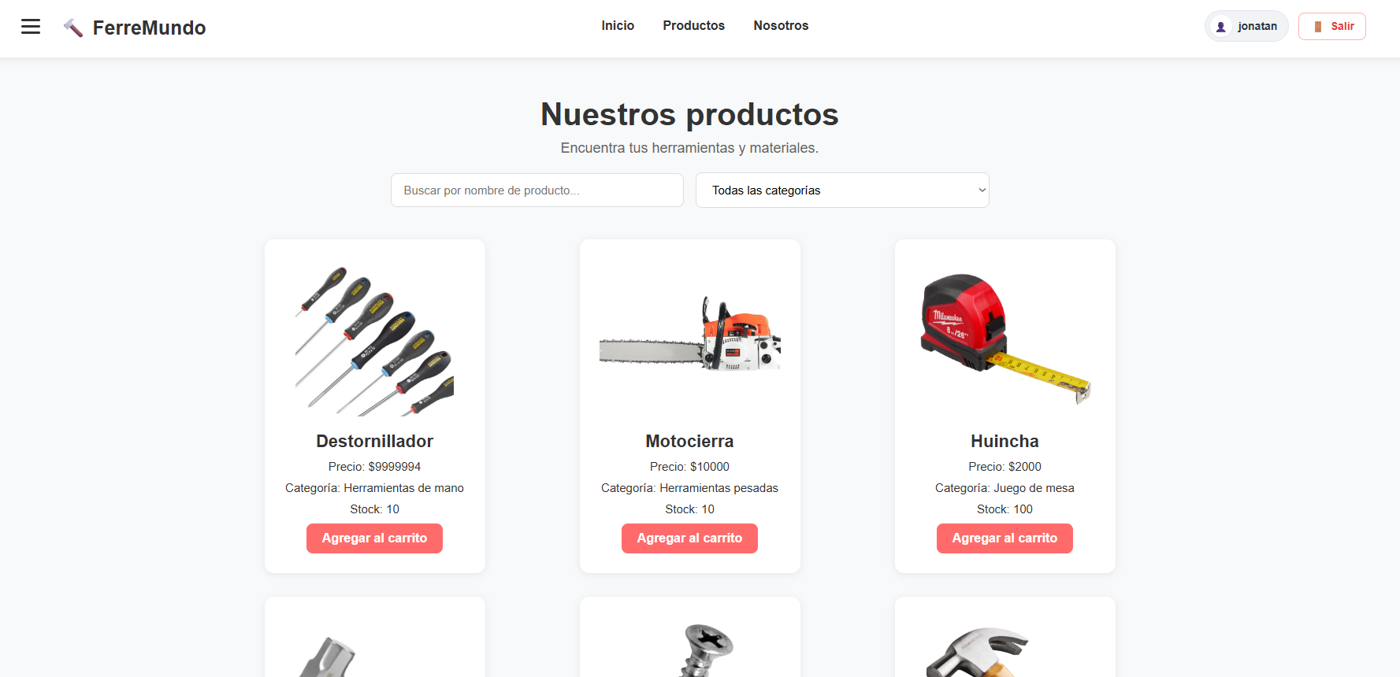
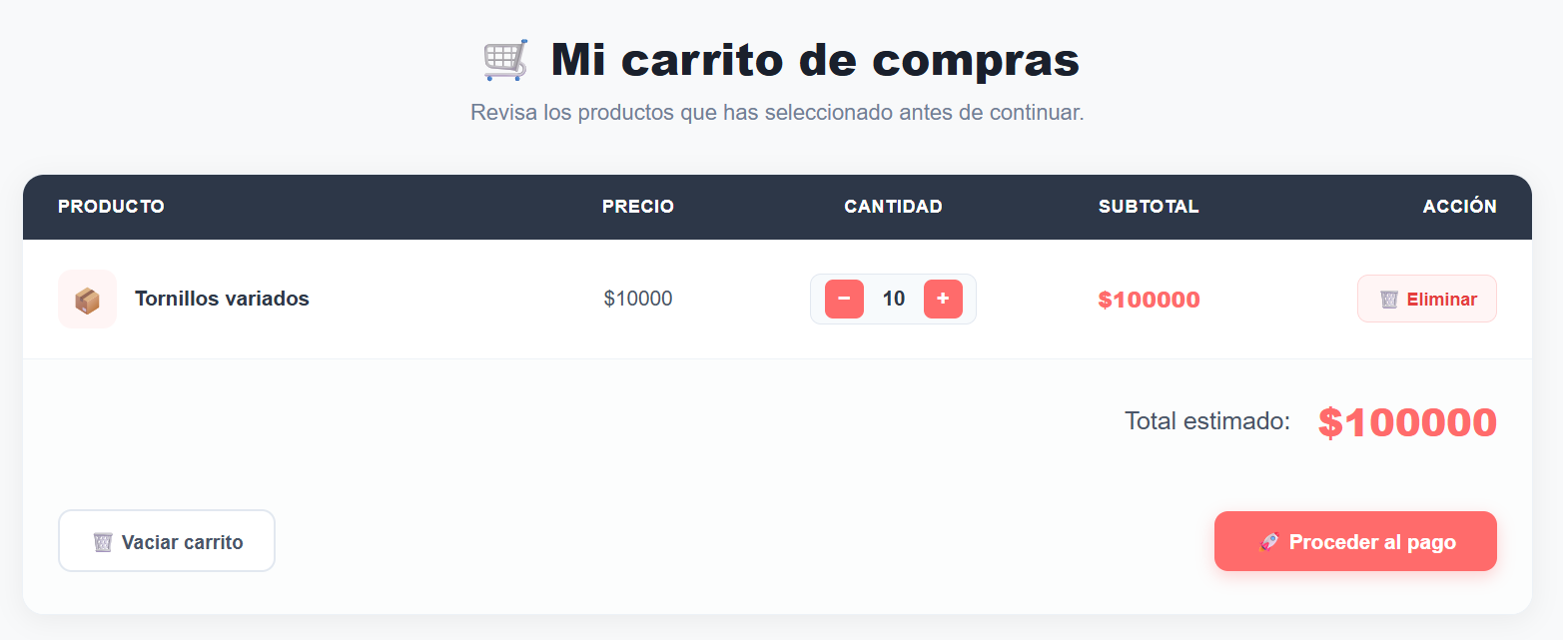
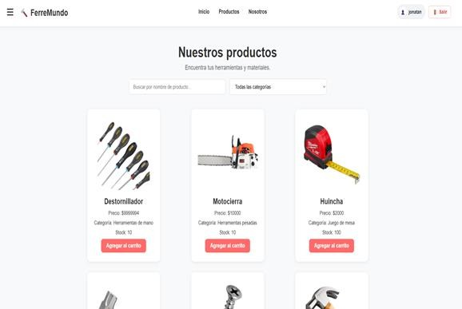
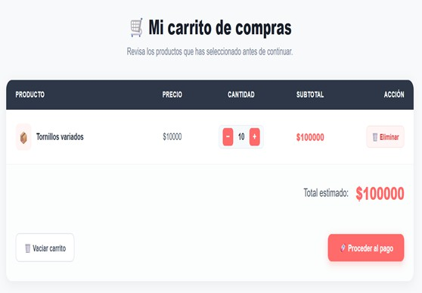
Avances del Sitio Web
EVIDENCIA VISUAL
[ CAPTURA ]
Inicio de sesión
[ CAPTURA ]
Gestión de carrito / Detalle
Interfaces desarrolladas con Ionic, Angular y Capacitor para la plataforma móvil de FerreMundo.

Slide 15
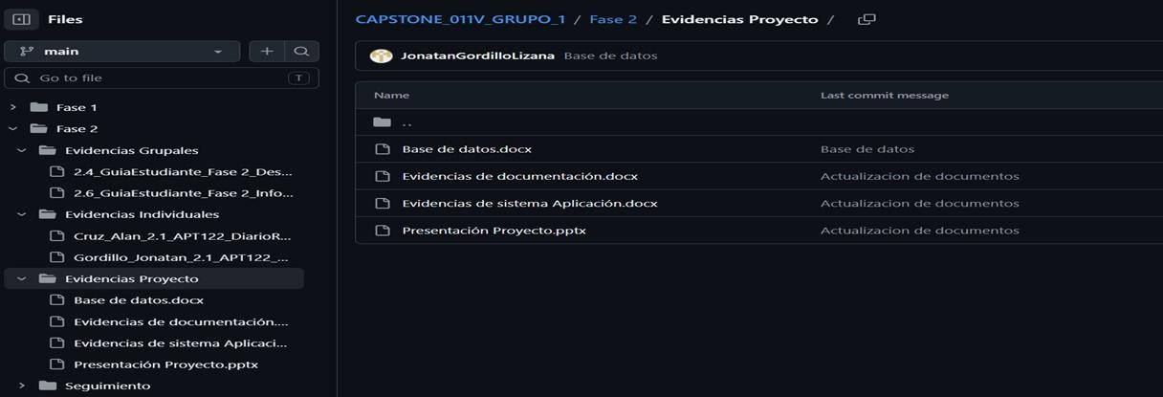
Seguimiento del Proyecto — Semana 11
ESTADO DE AVANCE s GITHUB
68 %
Avance Solicitado
Estado Global Estimado Meta de
presentación Semana 11
APORTES Y RESPONSABILIDADES DEL EQUIPO
Alan Cruz
Jefe de Proyecto
Jonatan Gordillo
Desarrollo y QA
Desarrollo de funcionalidades backend y componentes frontend.
Apoyo en diseño de casos de prueba y verificación QA.
Evidencias de código y avances registrados en commits.
Coordinación general y seguimiento de la Carta Gantt.
Planificación de entregables y organización de tareas.
Gestión de documentación y evidencias del proyecto.
•

Slide 16
Estado Actual — Semana 11
SEGUIMIENTO DEL PROYECTO
Estado Actual — Semana 11
COMPLETADO / DEFINIDO
PRÓXIMOS PASOS
COMPLETADO / DEFINIDO
PRÓXIMOS PASOS
Modelo de datos y modelo entidad-relación definidos.
Casos de uso y arquitectura del sistema documentados.
Backend Django y API REST desarrollados. Casos de prueba documentados.
Avances en el web y móvil.
Continuar el desarrollo de las plataformas web y móvil.
Completar y verificar la integración con la API REST. Desarrollar el módulo Carrito (Semana 14).
Implementar el Checkout en entorno de prueba.
Completar el portal de administración y el CRUD de inventario.
Pruebas QA y despliegue final en Render.
Modelo de datos y modelo entidad-relación definidos.
Continuar el desarrollo de las plataformas web y móvil.
Casos de uso y arquitectura del sistema documentados.
Verificar la integración con la API REST.
Backend Django y API REST desarrollados. Casos.
Desarrollar el módulo Carrito (Semana 14).
Casos de prueba documentados.
Implementar el Checkout en entorno de prueba.
Avances en el web y móvil.
Completar el portal de administración y el CRUD de inventario.
Pruebas QA y despliegue final en Render.

Slide 17
FerreMundo
Sistema integrado para la gestión y comercialización de productos de la Ferretería
ConstruMax.
Jonatan Gordillo
Desarrollo & QA
Alan Cruz
Jefe de Proyecto
CAPSTONE_011V — INGENIERÍA EN INFORMÁTICA • DUOC UC
¡Gracias!

